Slide 1
拓扑排序与关键路径
鲁 法 明
Notes:
大家好，今天主讲的内容是《数据结构》中的知识点：“求解最短路的Floyd算法”

Slide 2
1 拓扑排序—引例
线性表
数组和广义表
树
查找
排序
绪论（数据结构基本概念）
栈
图
队列
如何确定数据结构课程知识点的讲解顺序？
Notes:
首先来看第一类路径中的最短路，即：直接从i出发到j终止，中间不经过其他节点的路径。此时，路径唯一，其最短路显然就是两点之间对应的边，距离值就是邻接矩阵中对应元素的取值
此时，初始化距离值和最短路的代码如下

Slide 3
1 拓扑排序—概念
AOV-网:顶点表示活动,弧表示活动间先后(依赖)关系的有向图。
由某个元素集合上的一个偏序得到该集合上的一个全序,该操作称为拓扑排序。
可表示工程施工计划，除协助制定施工序列外，还可判断计划是否有问题（工程能否顺利开展）
B
B
A
D
A
D
C
C
ABCD或ACBD
有向回路意味着循环依赖，得不到覆盖所有顶点的全序序列

Slide 4
1 拓扑排序—方法
从图中没有前驱的顶点中择一 (栈/队列)并输出
从图中“删除”此顶点及所有从其出发的弧
重复上述两步，至图空(得一全序)或图不空但不存在无前驱的顶点(得一有向环)。
c
a
d
B
g
e
A
D
b
f
C
h
A
a
b
c
h
d
g
f
e

Slide 5
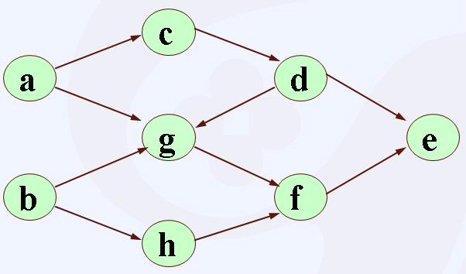
1 拓扑排序—实现
从图中没有前驱的顶点中择一 (栈/队列)并输出
从图中“删除”此顶点及所有从其出发的弧
重复上述两步，至图空(得一全序)或图不空但不存在无前驱的顶点(存在有向回路)。
计算各顶点的入度
将度为零的顶点入栈(或队)
出栈(或队)
更新后继点入度,若入度为0则入栈/队
根据输出点数量确定合理否
栈/队空？

Slide 6
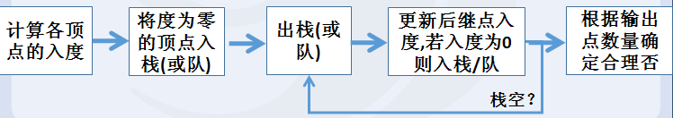
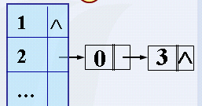
Status TopologicalSort(ALGraph G){
FindInDegree(G, indegree);
InitStack(S);
for(i=0; i<G.vexnum; ++i)
if(!indegree[i]) Push(S,i);
count = 0; //用以对输出的顶点进行计数
while (!StackEmpty(S)){
Pop(S,i); OutPutElem (G.vertices[i].data); ++count;
}
if(count<G.vexnum) return ERROR; else return OK;
}//T(n)=O(n+e)
for(p=G.vertices[i].firstarc;p!=NULL;p=p->nextarc){
k=p->adjvex; - -indegree[k];
if(!indegree[k]) Push(S,w);
}
有向回路的判定方法？
for(int i=0;i<G.vexnum;++i)
for(p=G.vertices[i].firstarc;p!=NULL;p=p->nextarc)
++indegree[p->adjvex];

Slide 7
2 关键路径—引例
AOE网如下，请计算工程的最短工期？哪些活动“关键”？
be和ce均完
成的状态
6
b
1
g
2
1
8
a
e
k
4
7
1
7
4
4
源点/起
始状态
5
c
h
汇点/结
束状态
4
2
d
f
关键活动:必须在具备执行条件的第一时间启动的活动，否则会导致延期；即保证工期前提下最早开始时间和最晚开始时间相同的活动ee(act) = el(act)
顶点的最早/晚激活时间:ee(u->v) =ve(u);el(u->v)=vl(v)-dur(u->v);
关键路径:关键活动组成的路径,最长路,决定工期,不一定唯一

Slide 8
2 关键路径—方法-求顶点状态的最早激活时间
ve(源点)=0
对普通顶点v,设W为其前驱顶点集则 ve(v) = max{ ve(w)+dut(w,v) | w∈W }
保留
最大值
6
b
1
g
2
8
a
e
k
4
7
1
4
5
c
h
4
2
d
f
按照什么顺序来逐个计算各个顶点的最早激活时间？

Slide 9
按拓扑序逐个计算,找各顶点的前驱不方便怎么办？
求ve(e)可在处理b和c时及时更新保留最大
拓扑序:a - d - f - c - b - e - h - g - k
6
b
1
g
2
8
a
e
k
4
7
1
4
5
c
h
4
2
d
f
0
0
0
5
7
0
0
7
0
15
0
11
18
6
0
14
0
4
5

Slide 10
与拓扑排序基本相同,多了一个各点ve初始化零及更新后继节点最早激活时间的步骤;为方便后面求各顶点最晚激活时间还要用栈T记录拓扑逆序
Status GetVEAndRvsTopOrd(ALGraph G，Stack &T){
//求各顶点最早到达时间计入全局数组ve,T按拓扑序存储顶点
FindInDegree(G,indegree);
InitStack(S); for(i=0;i<G.vexnum;++i) if(!indegree[i]) Push(S,i);
ve[0..G.vexnum-1]=0;
InitStack(T); //用来求拓扑逆序
count=0; //对输出的顶点进行计数
while (!StackEmpty(S)){//出栈S、入栈T、”删除”、更新
Pop(S,j); ++count;
Push(T,j);
for(p=G.vertices[j].firstarc; p; p=p->nextarc){
k=p->adjvex; --indegree(k);
if(indegree[k]= =0) Push(S, k);
if( ve[j]+*(p->info) > ve[k] ) ve[k] = ve[j]+*(p->info);//info存权
}//for
}//for
if(count<G.vexnum)return ERROR; else return OK;}

Slide 11
2 关键路径—方法-求顶点状态的最晚到达时间
vl(汇点)=ve(汇点)
对普通顶点v,设W为其后继顶点集合，则
vl(v)=min{ vl(w)-dut(v,w) | w∈W }
保留
最小值
6
b
1
g
2
8
a
e
k
4
7
1
4
5
c
h
4
2
d
f
按什么顺序能求出各个顶点的最晚激活时间呢？
拓扑逆序(T出栈顺序):逐元素根据其后继的ve值和弧权更新

Slide 12
初始化各顶点vl值为工期,按拓扑逆序(T的出栈顺序)逐个节点更新其自身的vl值：根据当前元素的后继ve值和弧权更新
6
b
1
g
2
1
8
a
e
k
4
7
1
7
4
4
5
c
h
a - d - f - c - b - e - h - g - k
4
2
d
f
0
0
0
5
7
0
0
7
15
0
0
11
18
6
0
14
0
4
5
18
18
18
18
8
18
10
18
16
18
14
18
18
18
0
6
6
8
7
栈T

Slide 13
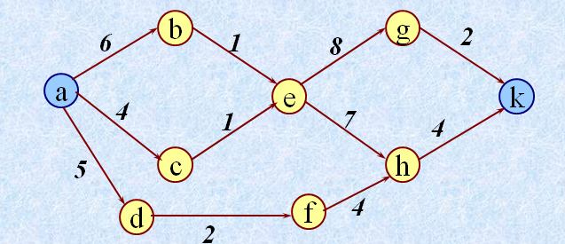
拓扑序:
adfcbehgk
7
15
14
0
6
4
5
5
7
11
18
0
0
0
0
0
0
0
0
7
0
6
6
8
8
10
16
14
18
18
18
18
18
18
18
18
18
0
0
0
6
4
5
7
7
7
15
14
0
2
3
6
6
8
8
7
10
16
14

Slide 14
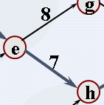
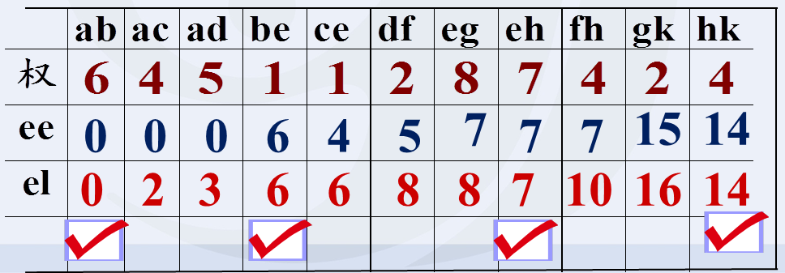
关键路径: 调用子函数求ve,按拓扑逆序求vl,求ee/el并输出关键否
Status CriticalPath(ALGraph G){
InitStack(T); if(! GetVEAndRvsTopOrd(G,T) ) return ERROR;
vl [0..G.vexnum-1]=ve[G.vexnum-1];
while(!StackEmpty(T)){
Pop(T,j);
for(p=G.vertices[j].firstarc; p!=NULL; p=p->nextarc){
k=p->adjvex; dut=*(p->info);
if( vl[k]-dut < vl[j] ) vl[j]= vl[k]-dut;
}
}
for(j=0;j<G.vexnum;++j)
for(p=G.vertices[j].firstarc;p;p=p->nextarc){
k=p->adjvex; dut=*(p->info);
ee=ve[j]; el=vl[k]-dut//活动<j,k>的最早/迟开始时间
if(ee==el) Print (j,k,dut,ee,el, √ );
else Print (j,k,dut,ee,el, × );
}}

Slide 15
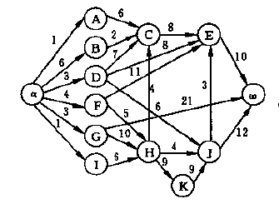
练习：求关键路径（本质上是求关键活动,画两表）

Slide 16
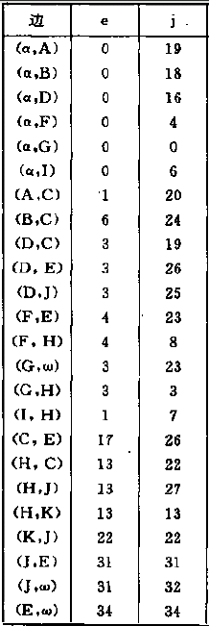
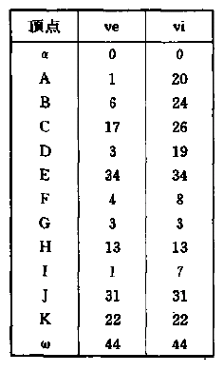
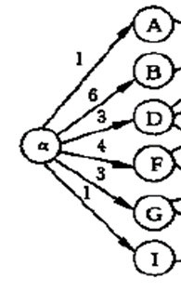
提示：

